Slide 1
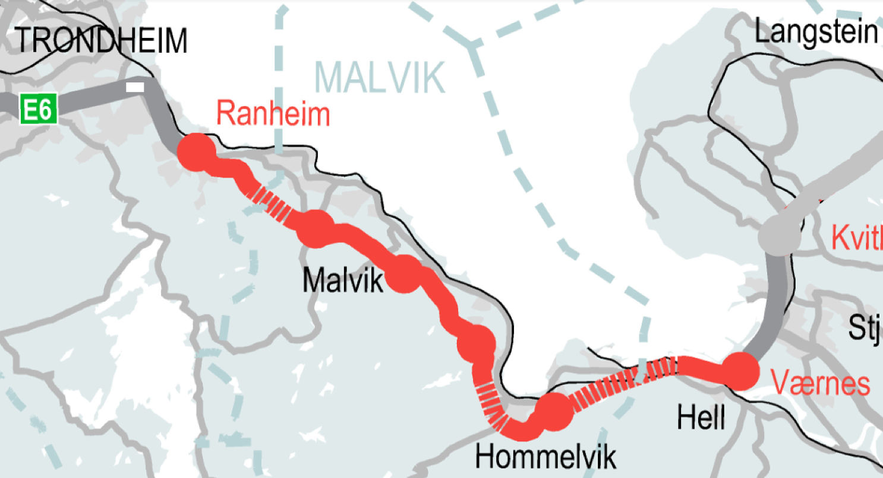
E6 Ranheim Værnes
Rotary 12.12.18
Signe Gurid Hovem, Senior Rådgiver Multiconsult
Notes:
Utdannet på NTNU i 1994 fra innen byggeteknikk, meg faget geoteknikk som spesialitet. Har jobbet i Multiconsult siden 2001. Siden 2015 har jeg hovedsakelig jobbet med oppdragsledelse og styring. Har ansvaret for prosjektstyringen for Multiconsults oppdrag som rådgiver for E6 Ranheim-Værnes

Slide 2
Presisering
Prosjektet er under utvikling og endelige løsninger vil kunne avvike fra det som presenteres i dette foredraget
Materialet til dette foredraget er hovedsakelig hentet fra Nye Veiers tilbudsforespørsel og dokumenter utarbeidet av Acciona og Multiconsult i konkretiseringsfasen, dvs dokumenter utarbeidet før kontraktsignering og oppstart prosjektering.
Øvrig materielle er hentet fra Nye Veier, Acciona og Multiconsults hjemmesider

Slide 3
Agenda
Innledning - Hva er spesielt med dette prosjektet?
Kort om Nye Veier, Acciona og Multiconsult
Prosjektet E6 Ranheim-Værnes
Prosess
Byggherrens prestasjonsmål
Litt om de ulike fagene

Slide 4
Så hva er spesielt med dette prosjektet?
Største entreprenørkontrakt i Midt-Norge noen sinne
Nye veier – et nytt statlig utbyggingsselskap
Ny kontraktsform - Integrert samhandlingskontrakt
Spansk entreprenør – Acciona Constuction
Byggherrens prestasjonsmål for oppdraget
Prosjektet berører de alle fleste av oss
Notes:
Ble bedt om å snakke om E6 R-V. Antar at det her sitter folk med veldig ulik bakgrunn og interresser. Har derfor valgt en litt generell tilnærming å snakke litt om mye. Dere får rekke o opp handa eller gi tegn ved kroppspråk dersom dere har spørsmål eller synes noe er intersangt, kjedelig
En va de største i norge
Også ny tilbudsprosess med såkalt BVP Beste innkjøpsverdi. Betyr at tilbyderene måtte argumenere for hvorfor de var best egnet til å få dette oppdraget og samtidig garantere for at de kan bygge innenfor maks prisen satt av NV.

Slide 5
Nye Veier
Nye Veier skal de neste 20 årene bygge veier for nesten 150 milliarder kroner i Norge.
Nye Veier AS skal bygge atten veistrekninger fordelt på fire utbyggingsområder. Veiporteføljen ble offisielt overtatt fra Statens Vegvesen den 01.01.2016.
Nye Veier vil også være ansvarlig for drift og vedlikehold på disse veistrekningene.
Nye Veier har i oppgave å bidra til helhetlig utbygging av trafikksikre riksveier, større kostnadseffektivitet og en tydelig prioritering av samfunnsøkonomisk lønnsomhet ved valg av utbyggingsrekkefølge.
Ved første porteføljeprioritering ble det lagt vekt på følgende forhold: Hvor lønnsomme de ulike prosjektene er for samfunnet, ulykkesbelastning på strekningene, i hvilken grad de ulike strekningene kan bygges helhetlige og i lengre strekk, krav fra EU om sikring av tunneler – samt hvilken merverdi de gir for lokalsamfunnene.

Slide 6
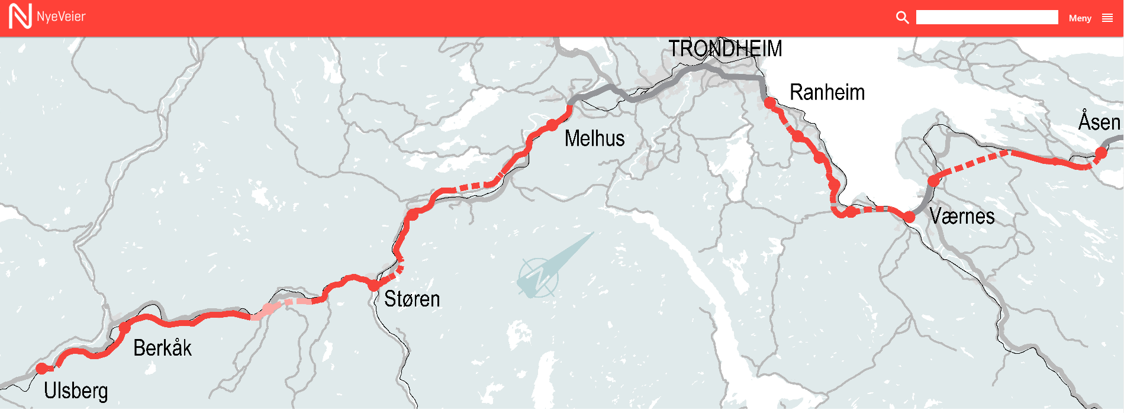
E6 Trøndelag
Nye Veier skal i Trøndelag bygge ut firefelts vei fra Ulsberg i sør til Åsen i nord – en samlet strekning på 106 km. Utbyggingen vil styrke trafikksikkerheten, forkorte reisetid og stimulere til vekst og utvikling i det samlede Trøndelag (ca. 500 000 innb.). På ny E6 blir det i størst mulig grad lagt til rette for 110 km/t
Nyeveier.no

Slide 7
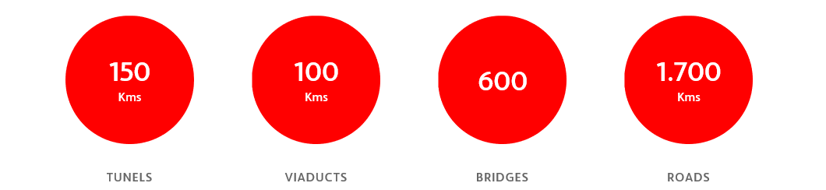
Acciona
ACCIONA Construcción er et stort internasionalt selskap med over 100 års erfaring og oppdrag i alle 5 kontinenter
Acciona fikk sin første kontrakt I Norge i 2015, design og bygging av Follobanen mellom Oslo og Ski for BaneNor (tidl. Jernbaneverket).
Notes:
_Uoffisilet så har jeg hørt at de for noen år siden hadde 20 % andel i utlandet, nå er det 20 % i –spania og 80 %

Slide 8
Multiconsult
Tromsø
  Etablert 1908
  Medarbeidere 2.850
  Brutto driftsinntekter 3.375 MNOK (2017)
  Hovedkontor Oslo, Norge
  Datterselskaper
  Norge
  Sverige
  Danmark
  Polen
  UK
Trondheim
  Singapore
  Tanzania
  Uganda
  Thailand
Bergen
Drammen
Oslo
Stavanger
Fredrikstad
Kristiansand
Notes:
I Trondheim er vi xx og dekker alle foretningsområdene. Men et så stort oppdrag krever tett sammarbeid og bruk av ressurser på tvers av kontrorsted.

Slide 9
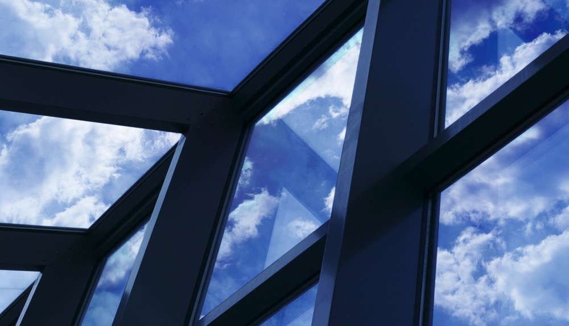
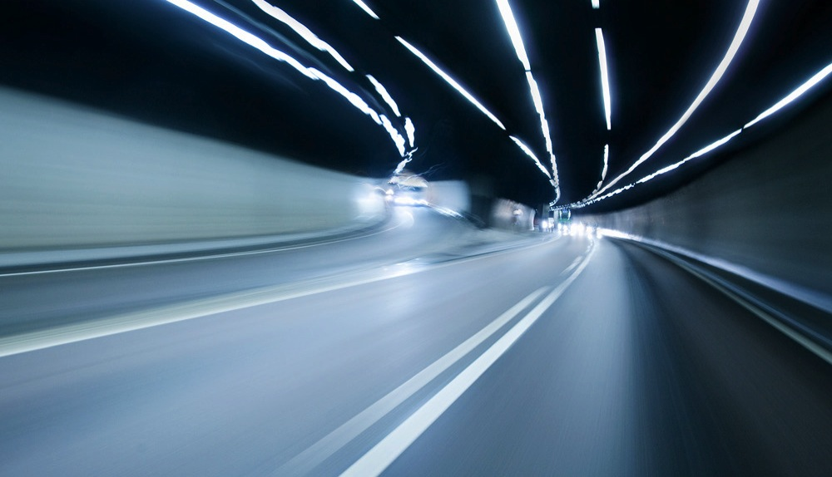

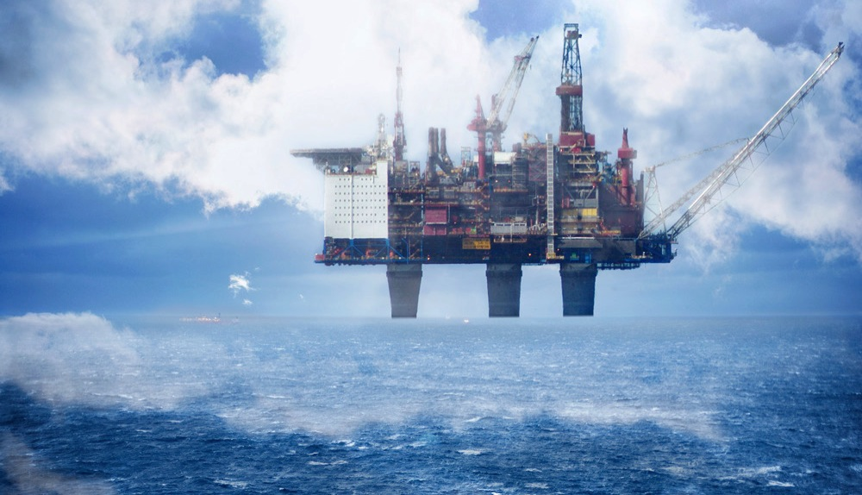
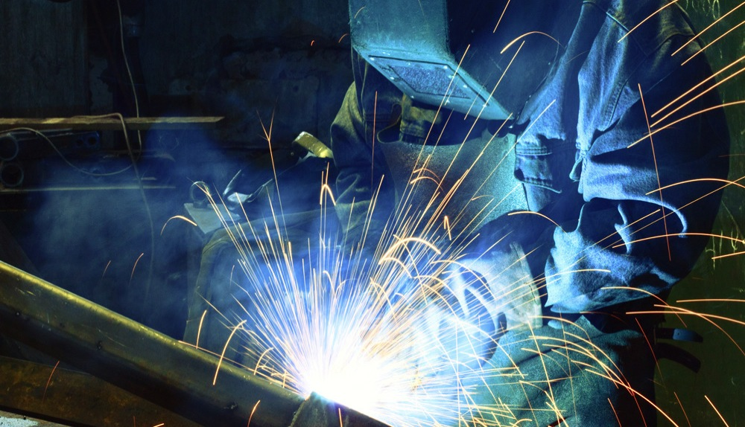

Forretningsområder
Bygg & Eiendom
Samferdsel
Fornybar Energi
Olje & Gass
Industri
Vann & Miljø
By & Samfunn
Helsebygg
Næringsbygg
Undervisningsbygg
Boliger
Idrettsbygg
Kulturbygg
Spesialbygg
Vei
Bane
Bru
Tunnel
Lufthavn
Havn og farled
Vannkraft
Elkraft
Vindkraft
Solkraft
Vannressursstyring
Offshore-installasjoner
Nearshore-installasjoner
Onshore-installasjoner
Subsea-
installasjoner
Metall og kjemi
Fiskeri og havbruk
Næringsmiddel
Gjenvinning
Gruver og bergverk
Distribusjonsanlegg
Forsyningsindustri
Jord og grunn
Vannmiljø
Vann, avløp og renovasjon (VAR)
Klimatilpassing
Luft
Samfunn
Region
By og sted
Eiendom
Follobanen

Slide 10
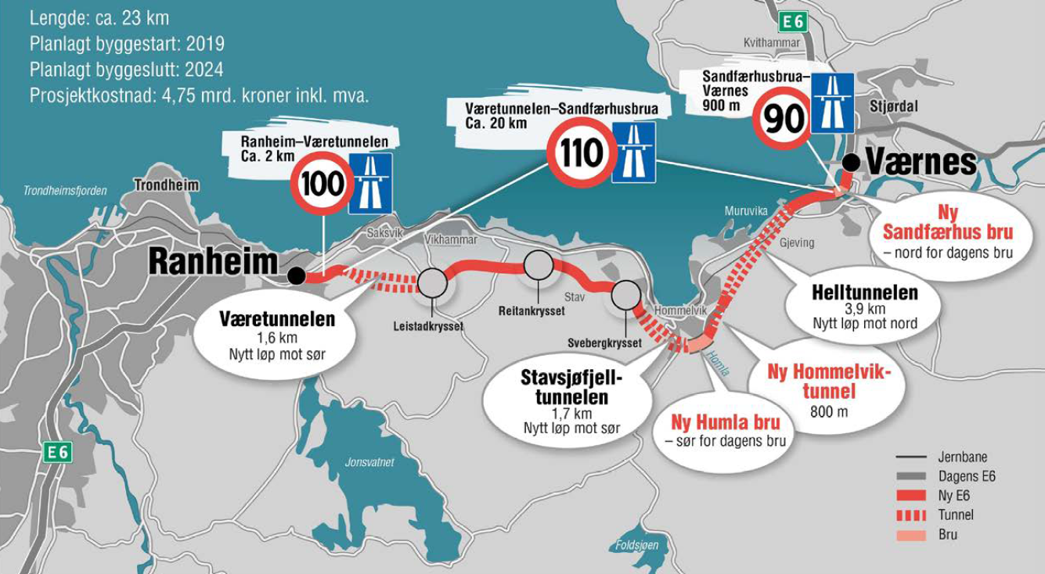
E6 Ranheim - Værnes
Notes:
Prosjektering og bygging av 23 kilometer firefelts motorvei langs dagens E6-trasé.
Tre tunneler parallelt med de eksisterende, samt en ny tunnel forbi Hommelvik.
Åtte bruer og tre toplanskryss.
Hovedsak en fartsgrense på 110 km/t.
Utbyggingen vil redusere køer og stimulere til vekst og utvikling i det sammenslåtte Trøndelag. Med fire felt og doble tunnelløp styrkes også trafikksikkerheten betydelig.

Slide 11
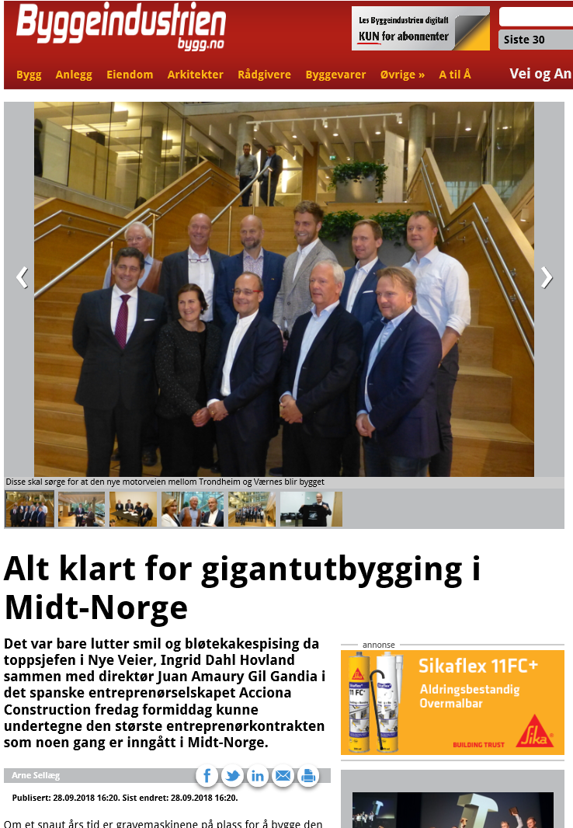
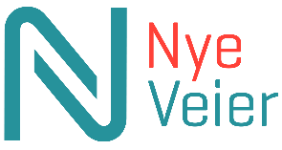



E6 Ranheim - Værnes
Byggherre
Totalentreprenør
Rådgiver/
prosjekterende
Underentreprenør
Notes:
Kontrakten mellom ACCIONA Construction og Nye Veier er utformet som en såkalt integrert samhandlingskontrakt. Betyr i korthet tett samarbeid med optimalisering og utarbeidelse av reguleringsplaner i første fase mellom byggherre, entreprenør og rådgiver.
Etter denne fasen lukkes kontrakten som totalentreprise i gjennomføringsfasen.

Slide 12
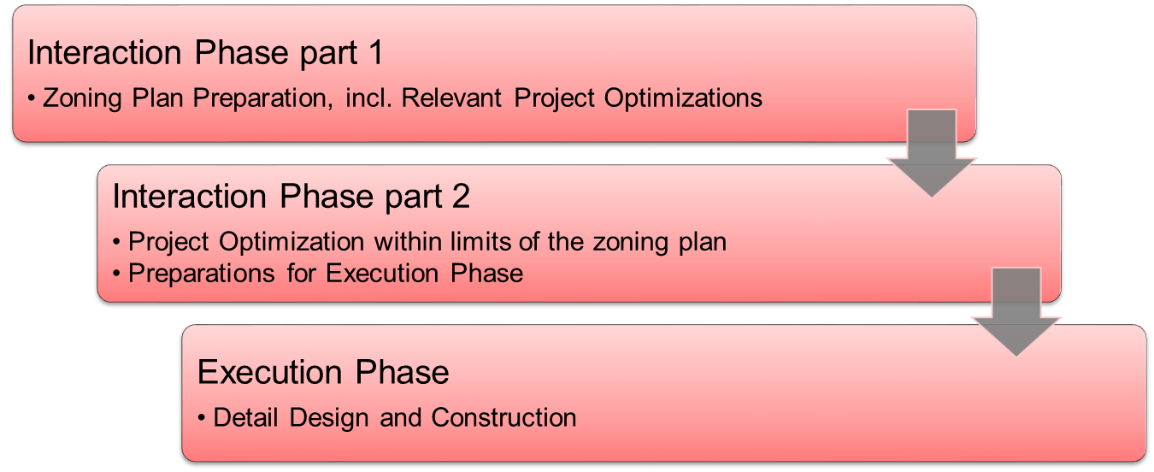
Prosesen
Notes:
Reguleringsplan har til hensikt å bestemme formålet for kommunens ulike areal. Hva som skal benyttes som veg, landbruk, næring etc. Prosjektet foreslår nødvendig regulierigsareal for vegen. Før reguleringsplanen vedtas sendes den til offent høring til ulike instanser, NVE, FM, BN etc. Prosjektering av vegen må forholde seg til satte regulierngsgrenser med tilhørende bestemmeler , Bestemmelser kan gjelde ulike krav til miljøivaretagelse, stabilitet etc)

Slide 13
Byggherres prestasjonsmål
Realisere målet om en skadefri bygge- og anleggsplass, samt et helsefremmende og rettferdig arbeidsliv
Minimere bygge- og levetidskostnadene gjennom samhandling og digitalisering
Minimere ulemper for alle trafikantgrupper i anleggs- og driftsperioden
Minimere klimagassutslipp og øvrige belastninger på ytre miljø
Minimere midlertidig og permanent jordbruksbeslag

Slide 14
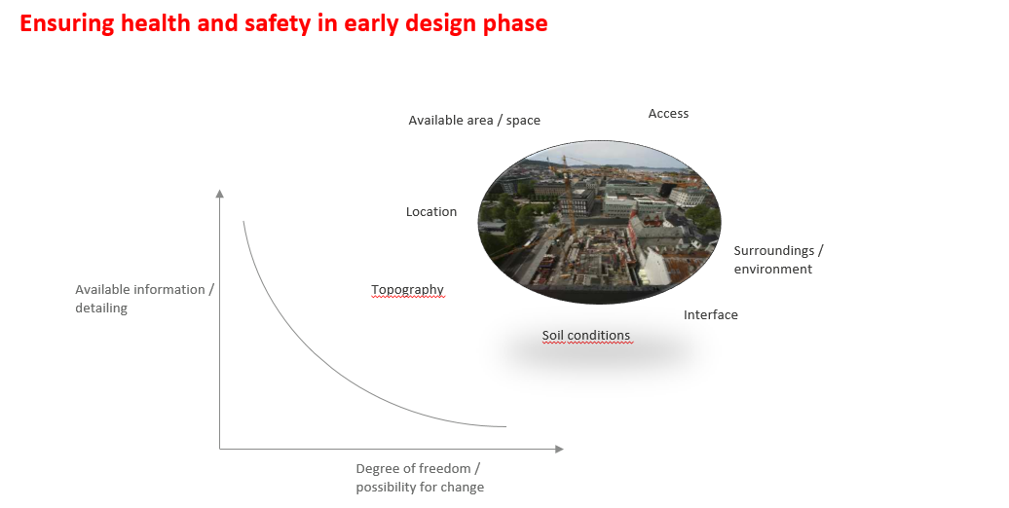
1 Realisere målet om en skadefri bygge- og anleggsplass, samt et helsefremmende og rettferdig arbeidsliv
H&S faktorer identifiseres tidlig i samhandlingsfasen der mulighet til gjøre endringer er størst
Alle valg i samhandlingsfasen og påfølgende faser skal tas med sikte på å redusere H&S risiko elementer.

Slide 15
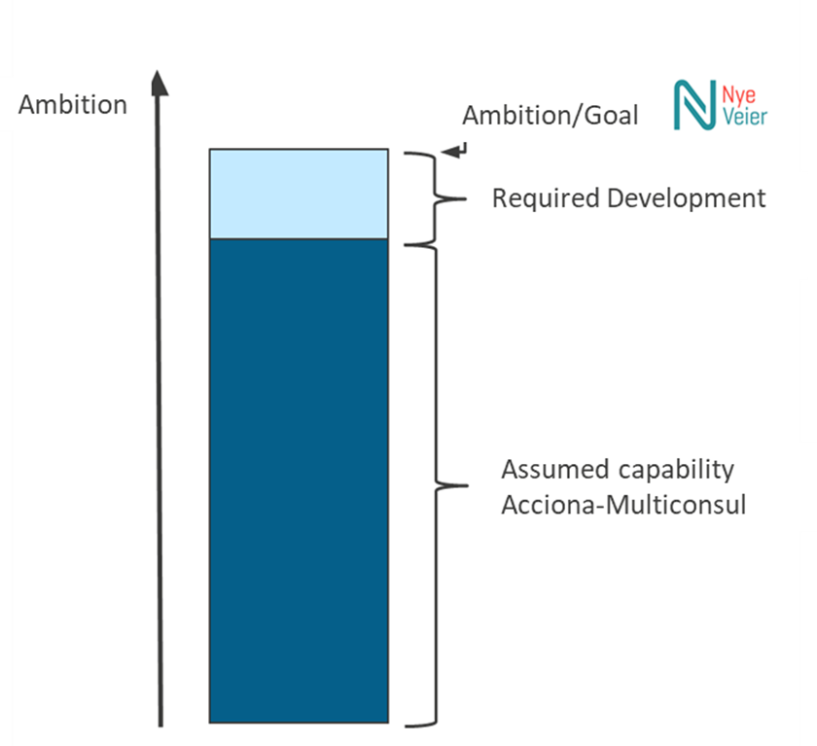
2 Minimere bygge- og levetidskostnadene gjennom samhandling og digitalisering
Behov for utvikling og implementering i prosjekterings – og utbyggingsfasen

Slide 16
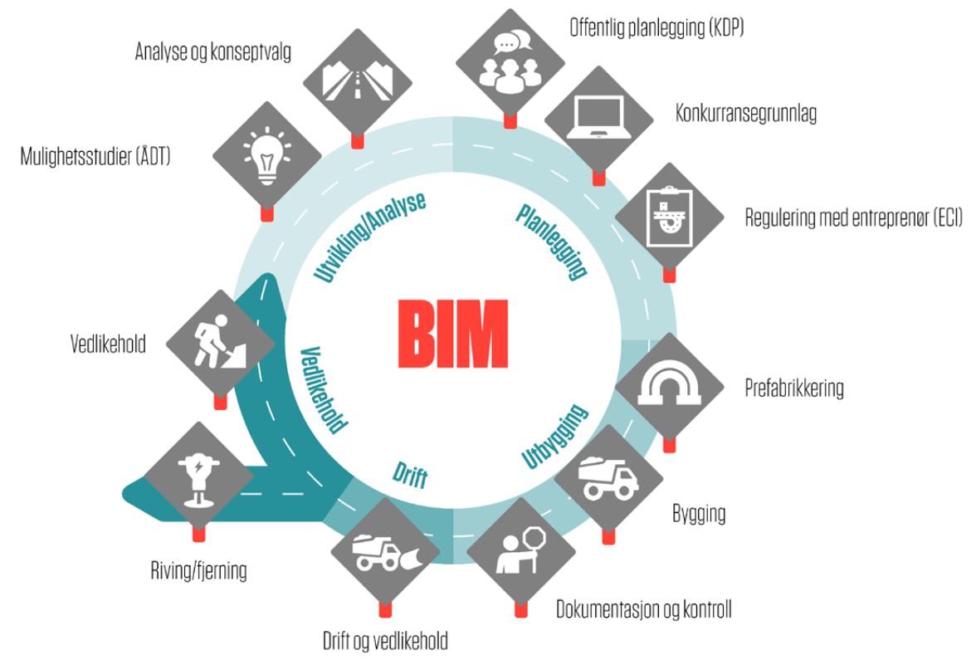
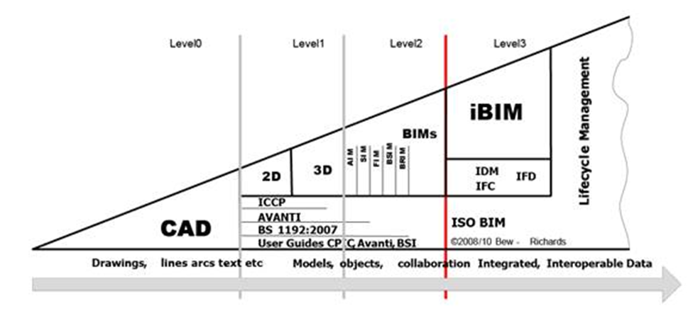
3D: Geometry
4D: Time
5D: Costs
6D: Sustainability
7D: Operation and maintenance
Notes:
With a fully digitized project, it is meant (3D/4D/5D/6D/7D):
Model-based planning and construction (“no drawings”)
Project development and quality control in the model
Buildability (modeling of production/progress)
HSE conditions in the construction period
Monitoring and signal system
GPS/laser control of machinery
Via the model, transfer data to NVDB to be used in further operations phase
A BIM execution plan must be prepared, based on Nye Veier’s BIM strategy

Slide 17
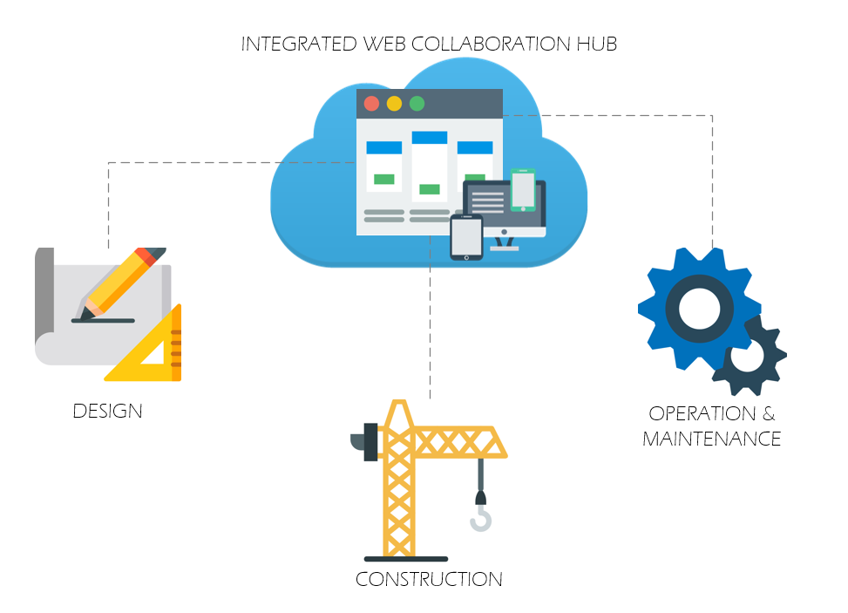

Slide 18
3 Minimere ulemper for alle trafikantgrupper i anleggs- og driftsperioden
Totalentreprenøren har ansvaret for å utvikle gode løsninger for å ivareta trafikksikkerheten og trafikkavviklingen i byggeperioden.
Det må legges stor vekt på sikkerhet og fremkommelighet for ulike trafikantgrupper, og særlig myke trafikanter.
Alle arbeider som påvirker trafikken på det offentlige veinettet skal synliggjøres i totalentreprenørens framdriftsplan og inkluderes i BIM

Slide 19
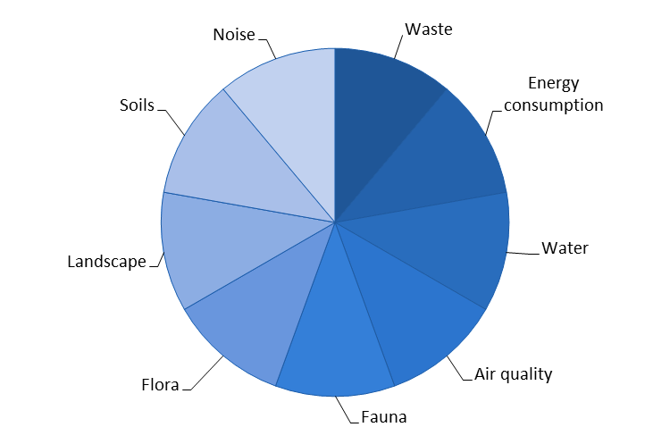
4 Minimere klimagassutslipp og øvrige belastninger på ytre miljø
Prosjektet skal bygges og driftes med lavest mulig CO2-utslipp.
Totalentreprenør skal velge trasé, maskiner, utstyr, materialer, metoder og løsninger som bidrar til reduksjon i utslipp av CO2 fra bygging og drift av veistrekningen. Oppnådd reduksjon skal dokumenteres.
Alle valg som blir tatt i prosjekteringsfasen skal vurderes ut fra miljøhensyn, foruten klimagass vil dette gjelde forurensning (jord og vann) , klimagass, støy, støv, kulturminner, fremmede arter, landbruk, vannmiljø, miløsannering, avfallshåndtering etc, etc.

Slide 20
Veglinje
En veilinje med stort omfang av minimumskrav vil generelt gi en dårlig veigeometrisk løsning. Derfor skal minimumsverdier for kurvatur og stoppsikt kun anvendes der det gir betydelige økonomiske, samfunnsmessige og/eller miljømessige fordeler.
Dette medfører en relativ «stiv veglinje» som vil skjære seg gjennom terrenget og medføre høye fyllinger og skjæringer. 110 km medfører større vertikal og horisontal radius på vegen som avviker fra eksisterende veglinje

Slide 21
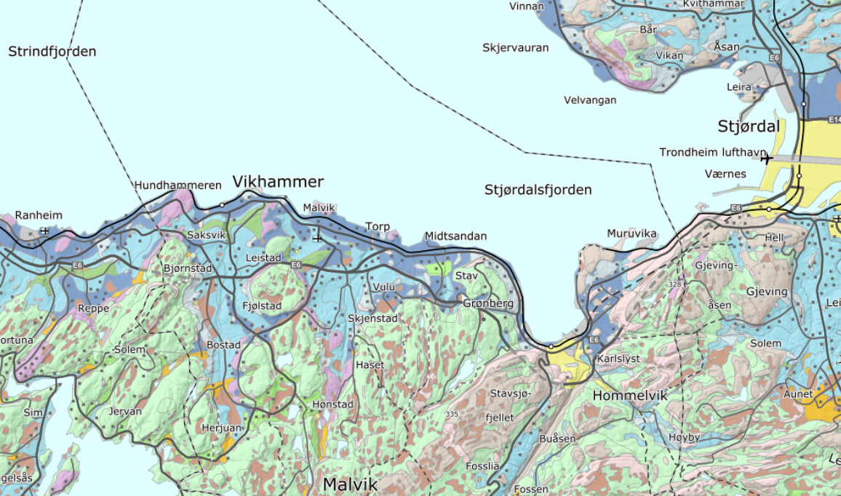
Grunnforhold
  Løsmasser
  Marine avsetninger (silt og leire)
  Avsmeltingsmorene
  Morene
  NGU løsmassekart

Slide 22
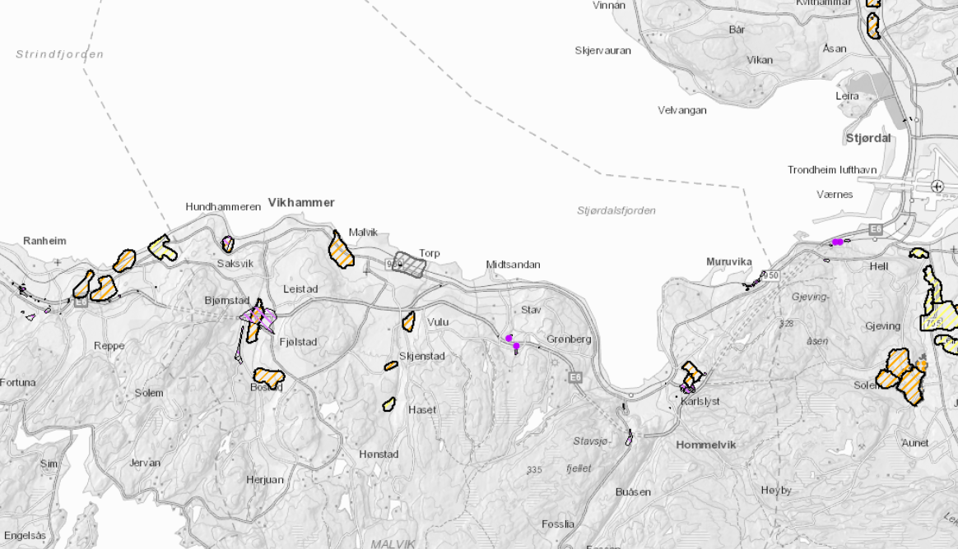
Kvikkleiresoner
  Ranheim and Ranheim øst
  Bjørnstad
  Reitan
  Sandmark and Sandvang
  Leistad, Svedal, Brattalia, Muruvika and Hellstranda
Notes:
Skal vurdere om prosjektet kan bli rammet av skred fra nærliggende områder – dokumeteres
Skal dokumentere at tiltaket ikke medfører skred

Slide 23
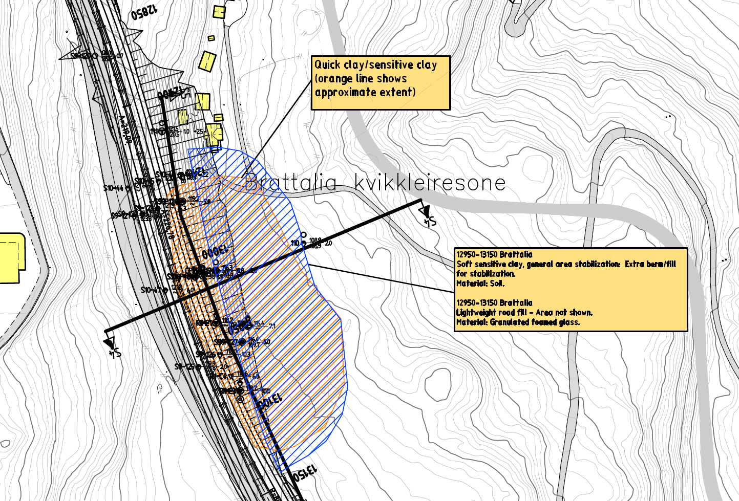
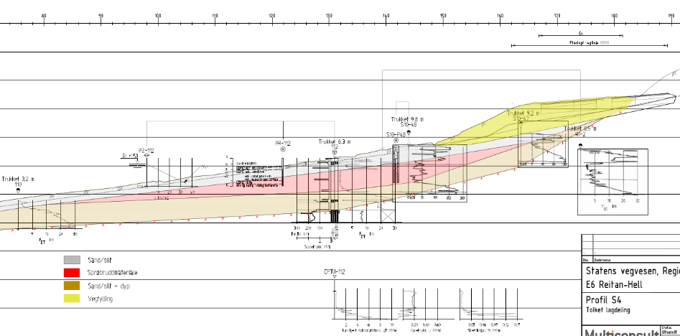
Håndtering av kvikkleiresoner
Eksempel
Sensitiv leire/kvikkleire
Notes:
Grunnundersøkelser for å avdekke grunnforholdene

Slide 24
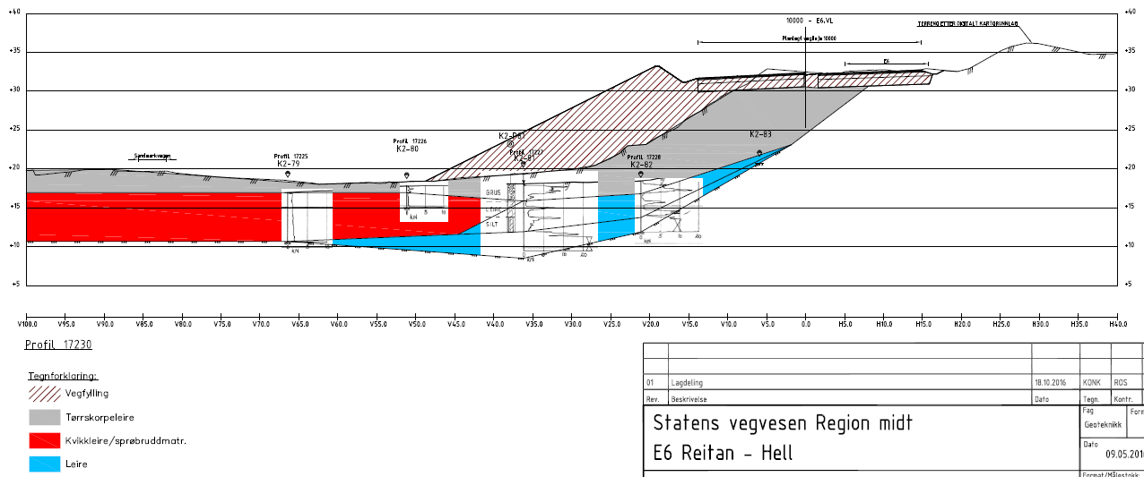
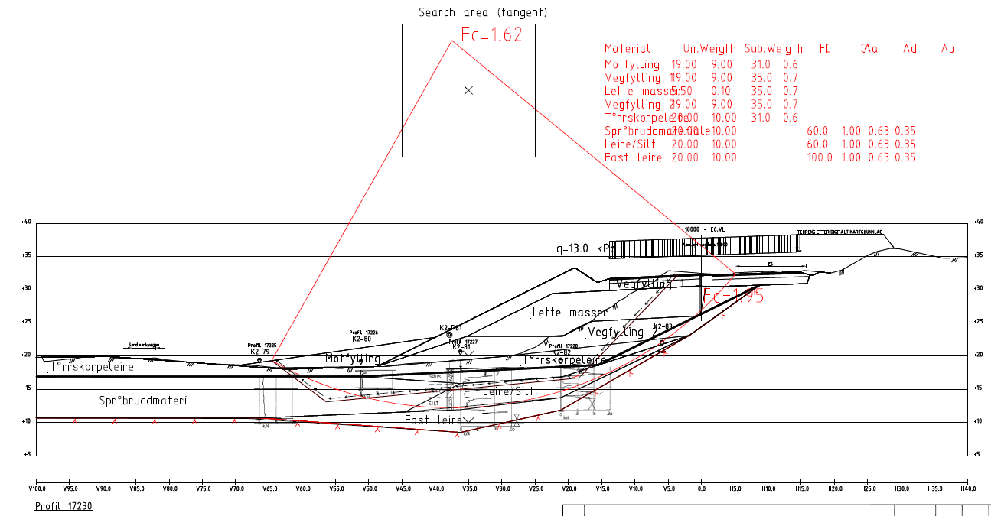
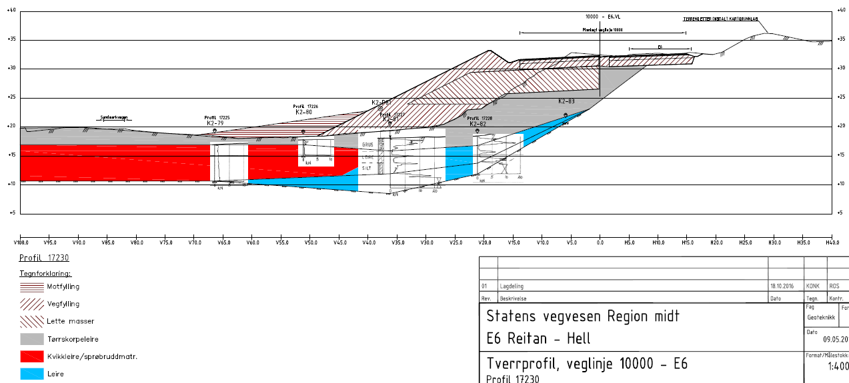
Stabilitet
Eksempel på stabilitetsberegninger
  Lagdeling
  Vurdering av ulike tiltak
  Beregning og optimalisering

Slide 25
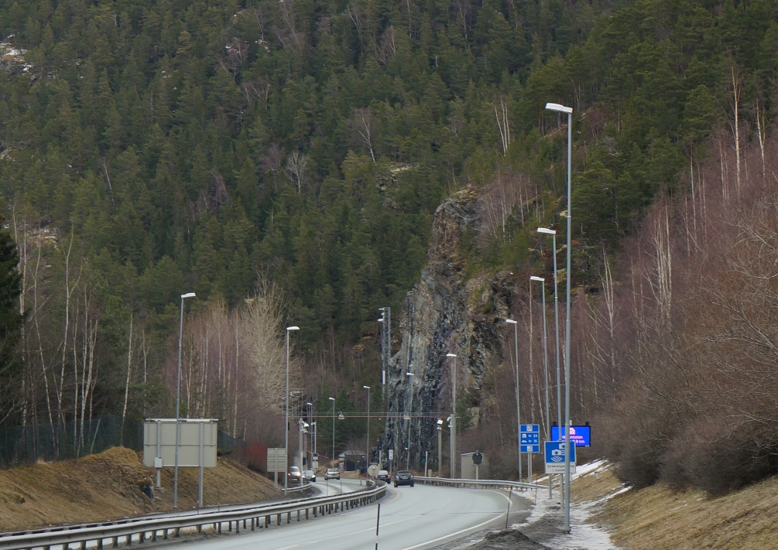
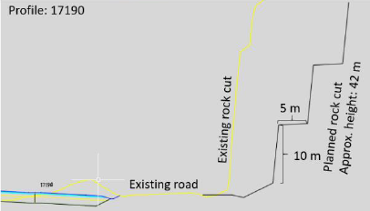
Høye skjæringer
Etablering av 17 (+) bergskjæringer over 5 m høyde

Slide 26
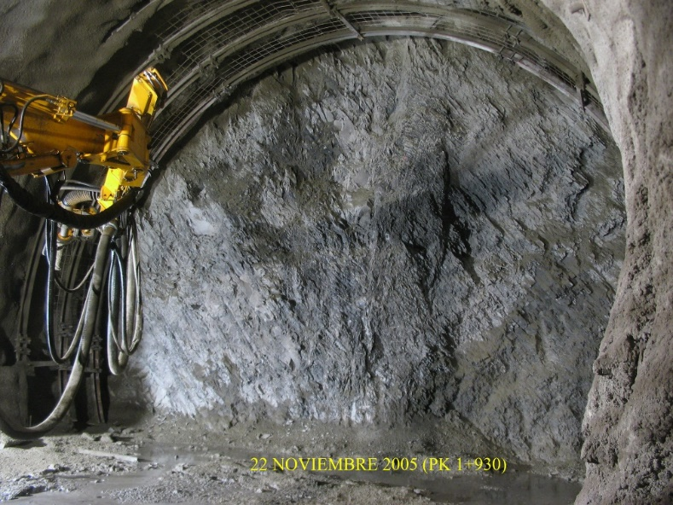
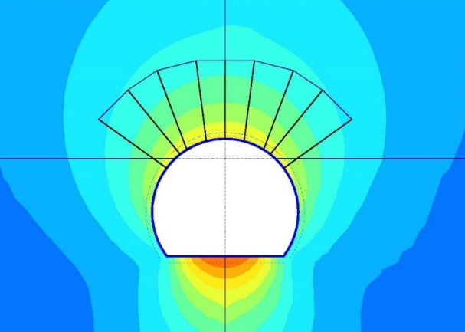
Tunneler
Etablering av 5 nye tunnelløp
Utvidelse av 3 eksisterende tunnelløp
Bygging av 10 nye protaler og utvidelse av 6 eksisterende portaler

Slide 27
Stavsjøfjelltunnelen
Østgående nytt løp
Vestgående eksisterende løp
Forslag presentert i gjeldenereguleringsplan

Slide 28
Hommelvikbrua
Østgående - ny bru
Vestgående - eksisterende bru
Forslag presentert i gjeldenereguleringsplan

Slide 29
Sandfaerhusbrua
Østgående - eksisterende bru
Vestgående - ny bru
Forslag presentert i gjeldenereguleringsplan

